Slide 1
современные методы диагностики функционального состояния пародонта

Slide 2
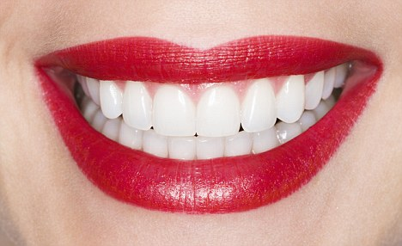
Многообразие клинических проявлений болезней пародонта, их тесная связь с патологией внутренних органов и систем организма привели к тому, что проблема их диагностики вышла далеко за пределы стоматологической клиники. Для раскрытия причин патологического процесса в пародонте необходимо углубленное комплексное обследование пациента с учетом индивидуальных особенностей течения заболевания. Обследование больных с патологией пародонта должно проводиться по определенному плану, состоящему из основных и дополнительных методов исследования.

Slide 3
Методы обследования больного
Методы диагностики - приемы, способы, технические и лабораторные способы используемые врачом при обследовании больного для определения болезни или особого физиологического состояния организма. Конечной целью клинического обследования больного является правильная постановка диагноза, что в свою очередь необходимо для успешного лечения больного. Следует отметить, что обследование полости рта является одним из звеньев общего обследования больного.
Методы обследования больного принято делить на клинические - основные (используются у кресла, кровати больного) и параклинические - дополнительные (инструментальные, лабораторные, рентгенологические, т.е. обследование, проводимые во вспомогательных службах).
Основные методы состоят из субъективного (опрос больного) и объективного обследования больного.
Дополнительные методы обследования больного включают:
специальные клинические методы осмотра органов полости рта (температурная диагностика, индексная оценка гигиенического состояния полости рта, пародонтальные индексы);
функциональные методы обследования (электроодонтодиагностика, люминесцентная диагностика, определение устойчивости капилляров пародонта, реопародонтография);
лабораторные методы обследования (клинические и биохимические показатели крови, мочи, слюны, ротовой и десневой жидкости),
микробиологические,
аллергологические,
рентгенологические методы обследования (контактная рентгенография, R-графия в прикус, позаротовая R-графия, панорамная R-графия, компьютерная R-графия , ортопантомограмма).

Slide 4
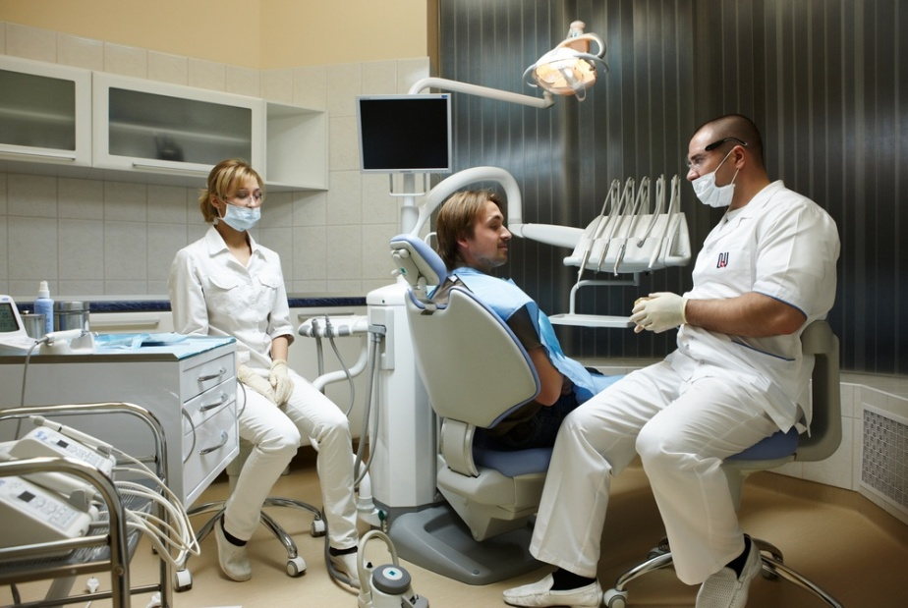
Субъективное обследование
Субъективное обследование больного — начальный этап обследования. Цель этапа — на основании опроса пациента получить информацию, которая даст возможность поставить предыдущий диагноз, а следовательно, более направлено проводить объективное обследование, применяя необходимые для подтверждения диагноза вспомогательные методы.
Субъективное обследование состоит из :
- жалоб больного
- анамнеза жизни
- анамнеза заболевания
Во время опроса необходимо выяснить сведения паспортной части истории болезни, в частности возраст пациента, а также его профессию, экологические и социальные условия жизни. Во время получения данных относительно истории развития заболевания выясняют время возникновения первых его признаков, характер начальных проявлений (остро, внезапно, постепенно) и последующего хода (прогрессирует, регрессирует, с ремиссиями). Обнаруживают факторы, которые предшествовали заболеванию и могли его повлечь (острые инфекционные заболевания, обострения хронических болезней, травмы, оперативные вмешательства,
стрессы и тому подобное), а также улучшают или
ухудшают его последующий ход.
Особенная роль анамнеза заключается в выяв-
лении доклинической стадии заболевания.
В случае аллергологического анамнеза необходимо
провести более детальные исследования в этом
направлении, чтобы предотвратить осложнением
при следующем назначении лекарственных средств.

Slide 5
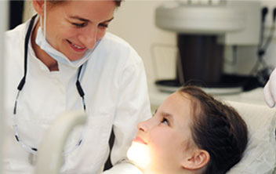
Объективное обследование
Общий обзор.
Определяют психологическое состояние пациента (подавлено настроение, возбуждение, повышена впечатлительность, и проч.). Отмечают конституцию больного, цвет кожи, наличие на ней элементов поражений, пропорциональность и симметричность лица. Обращают внимание на состояние регионарных лимфатических узлов: подчелюстных, подбородочных, шейных.
Известно, что прогрессирующий пародонтит у людей молодого возраста может быть одним из признаков СПИДа, лимфоаденопатия может предшествовать другим проявлениям этого заболевания. Оценивают состояние и цвет красного обрамления губ.

Slide 6
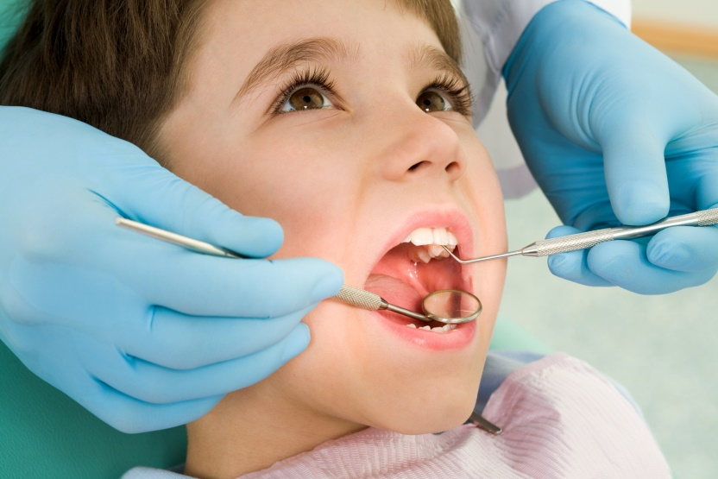
Объективное обследование
Обзор полости рта.
Необходимо выяснить и оценить следующие моменты:
Характер открытия рта (свободное, утрудненное, ограниченное).
Глубину преддверья (нормальное 5-10 мм, глубокое – больше 10мм, мелкое - меньше 5 мм).
Уровень прикрепления уздечек губ, языка (нормальное прикрепление, высокое, низкое; уздечка коротка, широка, узка, деформирована, без изменений).
Состояние слизистой оболочки полости рта и языка (цвет, увлажненность, наличие отека, патологических элементов поражения, налета).
Вид прикуса (ортогнатичный, дисгнатичний, прогнатия, прогения, открытый, глубокий и проч.), аномалии положения отдельных зубов, их скученность, наличие трем и диастемы, феномена Попова-Годона.
Состояние зубов (обнажение корней, гипересте-
зия, подвижность, патологическое стирание, нали-
чие кариозных полостей в пришеечной участке, от-
сутствие контактных пунктов при наличии пломб
или нависающих краев пломбы).
Состояние тканей пародонта (цвет, конфигура-
ция, консистенция, гипертрофия, атрофия, отек
ясен, наличие карманов, их глубина, количество и
характер экссудата).
Зубные отложения (наддесневые, поддесневые,
минерализованные, неминерализированные, их цвет и проч.).

Slide 7
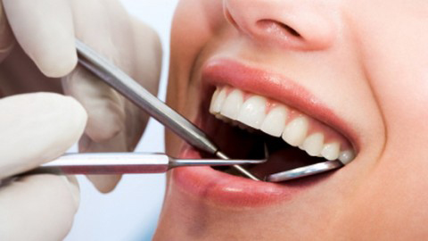
Объективное обследование
Перкуссия - постукивание по зубу - применяется для определения состояния пародонта. Пинцетом или ручкой зонда постукивают по режущем крае или жевательной поверхности зуба. Если в периодонта нет очага воспаления, перкуссия не болезненна. При наличии воспалительного процесса в периодонта от ударов, которые не вызывают неприятных ощущений у здоровых зубах, возникает болевое ощущение. При проведении перкуссии удары должны быть легкими и равномерными. Начинать перкуссию следует заведомо здоровых зубов, чтобы не причинить сильной боли и дать возможность больному сравнить ощущения в здоровом и пораженном зубе. Различают вертикальную перкуссию, когда направление ударов совпадает с осью зуба, и горизонтальную, когда удары имеют боковой направление.

Slide 8
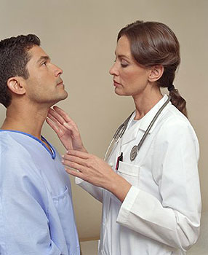
Объективное обследование
Пальпация - ощупывание - применяется для определения припухлости опухоли, уплотнения, подвижности органов или тканей полости рта. Методика пальпации зависит от локализации и размера очага поражения. В одних случаях ее проводят одним указательным пальцем, в других слизистую берут в складку двумя пальцами, в других случаях (при пальпации тканей щеки) ее проводят указательными пальцами правой и левой руки, причем один палец находится снаружи, а другой - со стороны полости рта.
Пальпацию рекомендуют начинать с неповрежденного участка слизистой оболочки, постепенно приближаясь к очагу поражения. Таким образом, точнее определяется граница болезненности, уплотнения.
При пальпации язв слизистой оболочки рта важное диагностическое значение имеет определение плотности краев, их болезненность. Отсутствие болезненности и при пальпации язв с плотными краями должна вызвать подозрение на ее злокачественности или наличия сифилитической язвы.

Slide 9
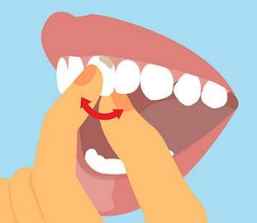
Объективное обследование
Обследование пародонта
При клиническом обследовании важно оценить в первую
очередь состояние маргинального пародонта. Это включает из-
менения десневого края (воспаление, атрофия), наличие десне-
вого кармана, его глубины, гноетечение. Весьма показательны
жалобы на кровоточивость десен при чистке зубов, отечность,
гноетечение, свищи, абсцессы, подвижность и перемещение
зубов, характерные для воспалительных заболеваний пародонта.
Подвижность зубов - очень чуткий индикатор пародонтита.
Выделяют четыре степени патологической подвижности зубов:
1. при 1 степени подвижности имеет место смещение зуба
в одном направлении (вестибуло – оральном).
2. при 2 степени зуб имеет видимое смещение как в вестибуло - оральном, так и в мезио-дистальном направлении;
3. при 3 степени зуб, кроме того смещается в вертикальном направлении: при нажатии он погружается в лунку, а затем снова возвращается в исходное положение;
4. при 4, крайней, степени возможны вращательные движения зуба.
Патологическая подвижность зубов тесно связана с наличием патологических десневых (пародонтальных) карманов. Наличие и глубину их проверяют пародонтальным зондом - градуированный с оливоподобным расширением.

Slide 10
Дополнительные методы исследования в пародонтологии, за исключением рентгенологических, играют второстепенную роль.
Однако, их значение в комплексном обследовании пациента несомненно. Кроме того, огромное значение дополнительные методы исследования имеют для научных исследований. Они позволяют выявить особенности действия этиологических факторов, уточнить различные аспекты патогенеза, изучить эффект применяемых лекарственных препаратов. Благодаря этому, практический врач при работе оперирует уже известными данными о том или ином патологическом процессе. Это значительно облегчает его работу, позволяет более предметно и целенаправленно проводить лечение.
Выбор метода осуществляется с учетом общего и стоматологического статуса, наличия в лечебном учреждении соответствующей аппаратуры, обученности персонала, целей исследования.

Slide 11
Лабораторные методы исследования
Общий клинический анализ крови. Анализ включает определение количества гемоглобина, числа эритроцитов и лейкоцитов, цветного показателя, подсчет лейкоцитарной формулы. Клинический анализ крови является важным дополнительным методом и должен выполняться у каждого больного с заболеванием слизистой оболочки рта. Абсолютным показанием к проведению этого метода является наличие в полости рта участка некроза слизистой оболочки, длительно незаживающих язв, а также во всех случаях, когда возникает подозрение на заболевание органов кровотворения. Опыт показывает, что нередко больные с заболеваниями крови в первую очередь обращаются к стоматологу, поскольку изменения могут проявляться в первую очередь на слизистой рта. Так, при остром лейкозе, агранулоцитозе часто первые клинические признаки заболевания проявляются в полости рта.
Кроме количества эритроцитов и лейкоцитов, важное значение в выявлении патологии принадлежит цветовому показателю. Так, например, значение цветного показателя более 1,0 при наличии жжения слизистой оболочки рта, особенно языка, может свидетельствовать, что причиной заболевания является гиперхромная анемия.
Важное значение для диагностики имеет подсчет лейкоцитарной формулы. Особенно важное значение иногда приобретает динамика этих показателей.
СОЭ - скорость оседания эритроцитов - не показатель, специфический для какого-либо определенного заболевания, однако ускорение оседания всегда указывает на наличие патологического процесса.

Slide 12
Лабораторные методы исследования
Гематологические показатели в норме (в единицах СИ)
Показатели | мужчины | женщины
Эритроциты: | 4,5-5,5 г/л | 3,7-4,7 г/л
Гемоглобин: | 130-160 г/л | 120-140 г/л
Цветной показатель | 0,9-1,1
Лейкоциты | 4,0-9,0*10%
Лейкоцитарная формула:
базофильные | 0-1%
эозинофилы | 1-5%
-ионы | 0-1%
-палочкоядерные | 1-5%
-сегментоядерные | 47-72%
лимфоциты | 19-37%
моноциты | 3-11%
Скорость оседания эритроцитов (СОЕ): | 1-10мм/год | 2-15мм/год
Тромбоциты | 180-320*10г/л
Время кровотечения | 2-7 мин
Гематокрит: | 40-48% | 36-42%
Тробопластиновое время | 25-35с
Протромбиновое время | 15с
Тромбиновое время | < 2с отклонением от контрольного
Объем плазмы: | 25-43 мл/кг | 28-45 мл/кг
Объем эритроцитов: | 20-36 мл/кг | 19-31 мл/кг

Slide 13
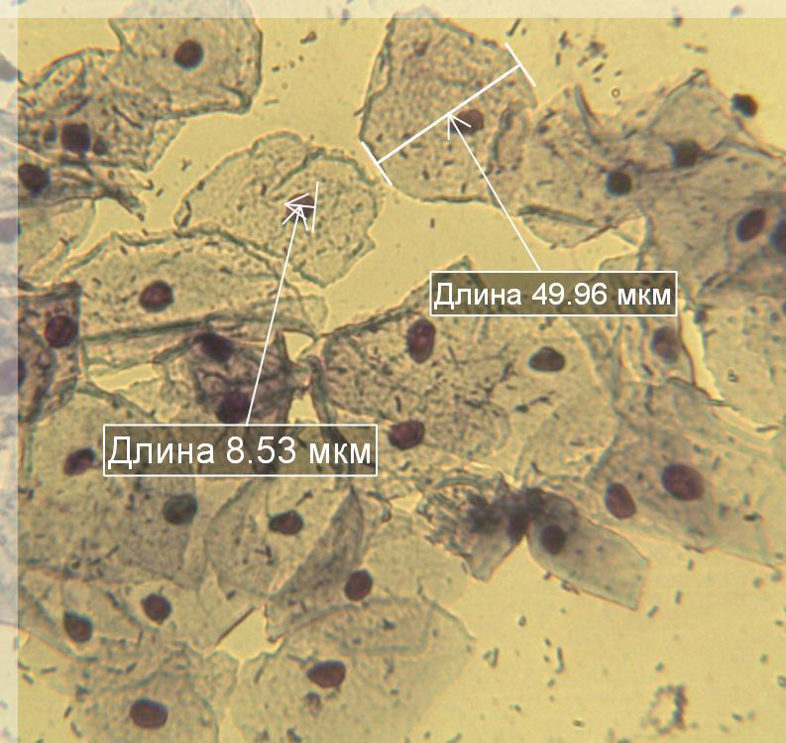
Лабораторные методы исследования
Цитологическое исследование - признанный метод морфо-
логической диагностики. Основан на изучении мазков-отпе-
чатков слизистой оболочки полости рта (десны). Оценивается
качественный и количественный состав клеток, особенности
их окраски.
Обращают внимание на такие параметры, как окраска
цитоплазмы (базофилия), дистрофические и некротические
изменения, фагоцитоз, наличие микробов, агрегация (слипа-
ние) клеток и др. Количественные и качественные изменения
клеток позволяют судить о развитии воспаления, его активности, направлении развития патологического процесса. По выявленным изменениям можно судить о качественных и количественных изменениях в слизистой оболочке, активность воспаления, степень деструкции тканей, а также отслеживать изменения в динамике.
Цитологический диагноз является равноценным гистологическому основанием к выбору метода лечения Точность цитологической диагностики приближается к результатам гистологического исследования или превосходит их

Slide 14
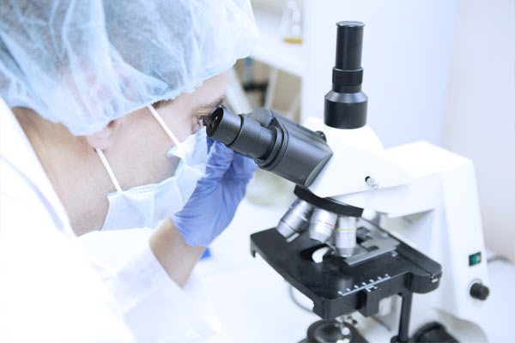
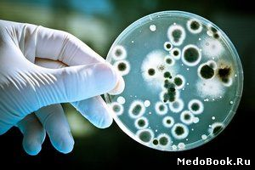
Лабораторные методы исследования
Микробиологический метод исследований
«Золотой стандарт» микробиологической диагностики, так как результаты микробиологических исследований позволяют точно установить факт наличия возбудителя в исследуемом материале.
Задачи микробиологических исследований
идентифицировать микроорганизмы в исследуемом материале,
определить их видовую принадлежность по морфологическим, биохимическим, токсигенным и антигенным свойствам
установить чувствительность к антимикробным препаратам.

Slide 15
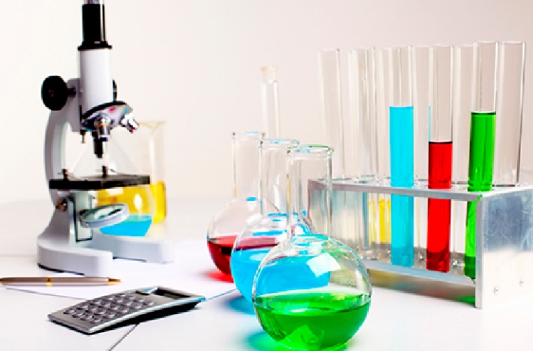
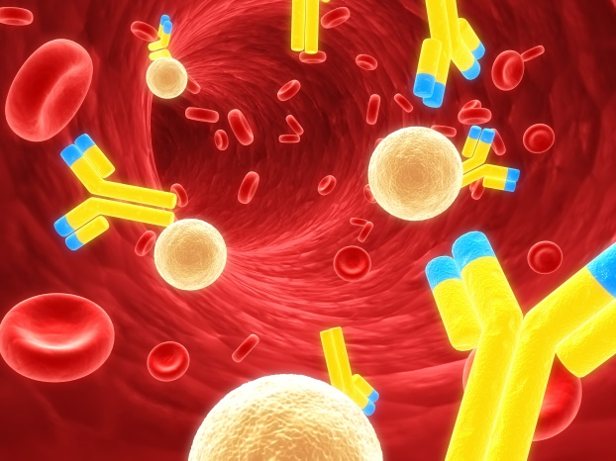
Лабораторные методы исследования
Иммунодиагностика – применение иммунологических методов с целью диагностики заболеваний органов и систем.
Иммунофенотипирование лейкоцитов с целью диагностики лейкозов, диагностика инфекционных заболеваний по титру специфических антител и т.д.
Оценка иммунного статуса.
Иммунный статус (иммунограмма) - комплекс лабораторных показателей, отражающих состояние различных звеньев системы иммунитета в момент исследования при данном процессе или заболевании.
Цель оценки иммунного статуса:
1. Диагностика иммунодефицитов
2. Прогноз течения иммунопатологических состояний (стойкость ремиссии, вероятность рецидива, полнота выздоровления, необходимость иммунокорригирующей терапии, оценка эффективности терапии и т.д.).

Slide 16
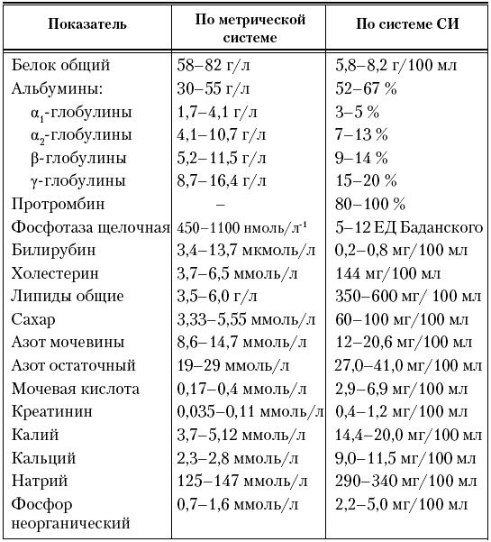
Лабораторные методы исследования
Биохими́ческий ана́лиз кро́ви — лабораторный метод исследования, использующийся в медицине, по результатам которого можно судить о функциональном состоянии орга-нов и систем организма человека.
Он позволяет определить уровень тех или иных гормонов, что является косвенным показателем функций печени, почек, активных воспалительных процессов, ревматического процесса, а также иных заболеваний.
Биохимический анализ является вспомогательным диагностическим методом постановки диагноза, позволяет уточнить назначенное лечение и либо скорректировать его, а также определить стадию заболевания.

Slide 17
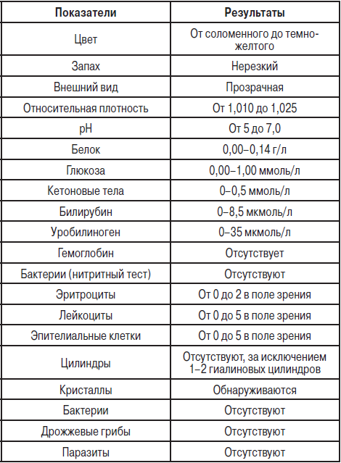
Лабораторные методы исследования
Общий анализ мочи (клинический анализ мочи) – лабораторное исследование, позволяющее оценить физико-химические характеристики мочи и микроскопию осадка.
Показания для проведения общего анализа мочи:
обязательное исследование, которое проводят всем больным независимо от предполагаемого диагноза;
заболевания почек и мочевыводящих путей;
ежегодное профилактическое обследование;
оценка течения заболевания и эффективности проводимого лечения;
лицам, перенесшим стрептококковую инфекцию (ангина, скарлатина) рекомендуется сдать анализ мочи через 1—2 недели после выздоровления.

Slide 18
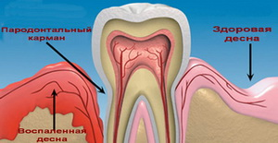
Лабораторные методы исследования
Определение миграции лейкоцитов в ротовую полость и количества эпителиальных клеток (проба Ясиновского) - этот тест проводят с целью определения степени реактивности элементов ретикулоэндотелиальной системы.
Миграция нейтрофильных лейкоцитов сквозь слизевую оболочку полости рта свидетельствует об их участии в процессе фагоцитоза. При этом мигрованные лейкоциты выполняют функции микрофагов, принимая участие в неспецифической защите организма.
Изучения микрофлоры пародонтальных карманов проводят:
для определения характера и вида имеющейся микрофлоры;
для определения ее чувствительности к антибиотикам и других лекарственных препаратов.

Slide 19
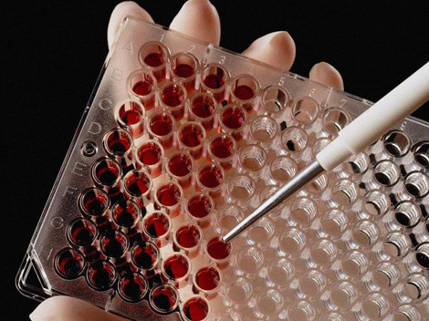
Лабораторные методы исследования
Серологическое исследование. К ним относятся определение антител или антигенов в сыворотке крови больного, а также выявление антигенов микроорганизмов или тканей с целью их идентификации, основанные на реакциях имунитету. Реакция Вассермана (реакция связывания комплемента), Кана и цитохолевая (осадочные реакции) применяются для диагностики сифилиса.
С помощью серологических проб выявляют лиц, инфицированных вирусом ВИЧ. При подозрении на бруцеллез применяют серологические реакции Райта или Хаддлсона.

Slide 20
Лабораторные методы исследования
Диагностика аллергии. Диагностика сенсибилизации к лекарственным препаратам достаточно сложна, что обусловлено различием иммунологических механизмов, определяющих наконец клиническую симптоматику. Основные методы диагностики лекарственной аллергии условно можно разделить на следующие:
1. Сбор аллергологического анамнеза;
2. Кожные и провокационные пробы;
3. Лабораторные методы.
Очень важна, а возможно, и основная роль в диагностике лекарственной аллергии принадлежит правильно собранному аллергологическому анамнезу - первому этапу обследования. Именно анамнез позволяет установить наличие аллергена и правильно обосновать дальнейшие этапы аллергологического обследования.
При расспросе больного следует выяснить наличие в прошлом аллергических заболеваний (бронхиальная астма, сенная лихорадка, экзема, ревматизм и др.) у него, его родителей и родственников. Это важно потому, что у лиц с аллергической конституцией чаще встречаются аллергические реакции на лекарства. Далее важно выяснить, какое лекарственное средство больной принимал длительное время или часто, поскольку аллергическая реакция зачастую может возникнуть на многократно применяемые препараты; происходила реакция на введение иммунных сывороток; повышенная ли чувствительность к отдельным пищевым продуктам, пыльца растений, химических веществ, укусов насекомых, шерсти животных, духов и других аллергенов.

Slide 21
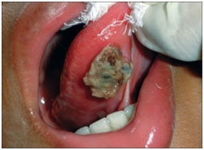
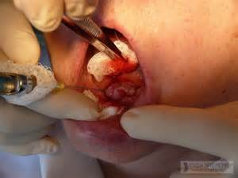
Лабораторные методы исследования
Биопсия - прижизненное удаление тканей для микроскопического исследования с диагностической целью. Биопсия позволяет с большей точностью диагностировать патологический процесс, поскольку материал для исследования при правильной его фиксации не имеет изменений, связанных с аутолизом.
К биопсии прибегают, когда установить диагноз другими методами не удается или при необходимости подтверждения клинических предположений. Для биопсии достаточно взять кусочек ткани размером 5х5 мм. Если пораженный участок небольшой, то его полностью высекают (тотальная биопсия), материал помещают в фиксирующий раствор и направляют на гистологическое исследование.

Slide 22
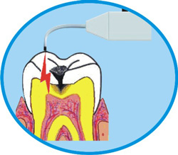
Функциональные методы обследования
Электроодонтодиагностика
Применение электрического тока основано на общеизвестном факте, что всякая живая ткань характеризуется возбудимостью или способностью приходить в состояние возбуждения под влиянием раздражителя. Минимальная сила раздражения, вызывающая возбуждение, называется пороговой. Установлено, что при наличии патологического процесса в пульпе возбудимость его изменяется.
Электроодонтодиагностика позволяет определить электровозбудимость пульпы зуба. Здоровые зубы реагируют на токи от 2 до 6 мкА. Повышение возбудимости (ток ниже 2 мкА) наблюдается при пародонтозе. Снижение возбудимости на токи до 10 иногда 20 мкА говорит о кариозном процессе. Свыше 20-60 мкА пульпит и гибель пульпы. Реакция на токи свыше 100 мкА говорит о гибели всей пульпы. Отсутствие реакции на токи до 200 мкА говорит о периодонтите или о мертвом зубе, (зуб может быть ранее пломбированным).

Slide 23
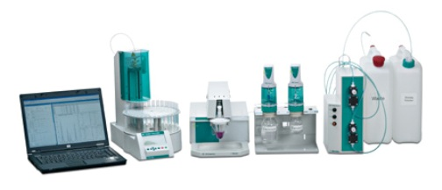
Функциональные методы исследования
Полярография - метод определения кислородного баланса в тканях пародонта. В основе метода - возобновление кислорода на платиновом электроде, который фиксируется на поверхности десен контактным способом. Используют прибор полярограф РА-2 в импульсном режиме представления поляризующего напряжения.
Анализ полярограммы позволяет определять состояние микроциркуляции и транскапилярного обмена, скорость усвоения кислорода тканями пародонта. Этот метод используют как для диагностики, так и в динамике лечения для оценки эффективности терапии пародонтиту.

Slide 24
Функциональные методы исследования
Фотоплятизмография.
Метод служит для определения кровенаполнения тканей пародонта, т.е. аналогичен по характеристикам с реопародонтографией. Метод заключается в регистрации пульсовых колебаний оптической плотности тканей пародонта (кровенаполнения пародонта) при прохождении через него луча света.
Лазерная доплерфлуометрия.
Также позволяет оценить кровонаполнение капилляров тканей пародонта, т.е оценить микроциркуляцию крови.

Slide 25
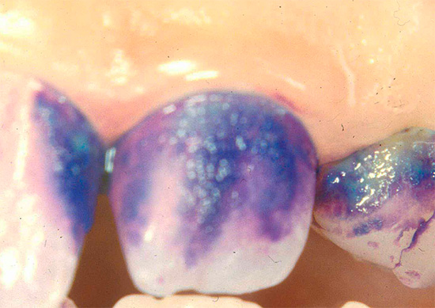
Функциональные методы обследования
Люминесцентная диагностика
Этот метод основан на способности тканей и их клеточных элементов излучать свет определенного цвета при воздействии на них ультрафиолетовых лучей (первичная или собственная флуоресценция веществ). Для усиления эффекта флюоресценции, исследуемые ткани можно предварительно обработать флуоресцентным веществом.
Метод используют для определения краевого прилегания пломб, диагностики начального кариеса, дифференциальной диагностики заболеваний СОПР.
Твердые ткани зубов под влиянием УФО приобретают способности к люминесценции, и в норме эмаль и дентин излучают сине-голубой свет.
Трансилюминация
Метод похож на люминесцентный и основываться на способности свечения твердых тканей зубов под воздействием света зеленого цвета.

Slide 26
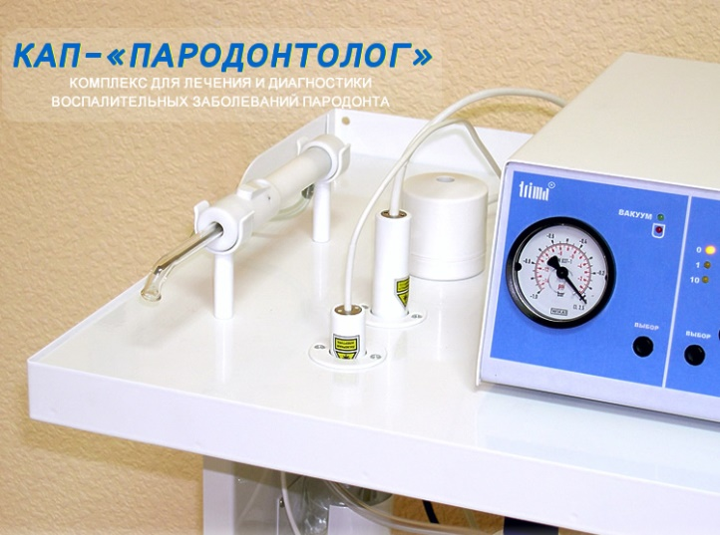
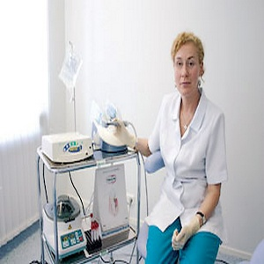
Функциональные методы обследования
Определение стойкости капилляров пародонта
В основе пробы В. И. Кулаженко лежит определение скорости образования гематомы на слизистой оболочке десен при действии давления. В норме во фронтальном участке десны гематома возникает через 50-60 с, в боковых участках - через 70-80 с. При пародонтите время образования гематомы уменьшается в 3-5 раз в зависимости от степени тяжести заболевания.
Реография
Это прижизненный бескровный метод исследования кровенаполнения и кровоснабжение живых тканей организма, основанный на регистрации пульсирующих колебаний электрического тока тканей. Вариант реографии для определения функционального состояния сосудов пульпы, их тонуса, вазоконстрикции, вазодилитации и т.д.
Реопародонтография - метод регистрации изменений электрического сопротивления тканей пародонта, которые обусловлены пульсирующей динамикой их кровенаполнения вследствие сердечной деятельности.

Slide 27
Функциональные методы исследования
Капилляроскопия, и биомикроскопия – прижизненное изучение капиллярной сетки слизистой оболочки альвеолярного отростка челюстей с помощью капилляроскопу, кольпоскопа, специального контактного биомикроскопа из люминесцентным или поляризируемым отраженным светом. При обследовании оценивают количество сосудов, их размещения, форму, размеры, диаметр и тому подобное. При пародонтите изменяется длина и диаметр капилляров, их количество в поле зрения, замедляется кровообращение, появляются признаки стаза крови.
Рис. 13. Тяжелая форма веге-
тативной дистонии. Капил-
ляры слизистой оболочки
нижней губы: широкие ве-
нозные колена, расширенные
венозные сплетения первого
и второго порядка; окраска последних лиловато-цианотическая; окраска артериальных колен капилляров — золотисто - красная. Рис. 14. Легкая форма вегетативной дистонии. Капилляры слизистой оболочки нижней губы почти нормальные. Рис. 15. Тот же случай, что и на рис. 14, после 15-минутной нагрузки стоя. Значительное расширение обоих колен капилляров, собирательных венул и венозных сплетений с повышенным кровенаполнением. Окраска более насыщена, фон мутноватый.

Slide 28
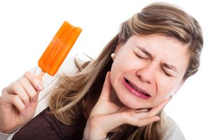
Дополнительные методы обследования больных
Термодиагностика
Изучение реакции пульпы на раздражители показало, что зуб с нормальной пульпой реагирует на значительные температурные отклонения. Индифферентная зона (зона отсутствия реакции) для резцов составляет 30 ° С (50-52 ° С - реакция на тепло, 17 - 22 ° С - на охлаждение).
Зубы обладают как холодовой, так и тепловой чувствительностью. Адекватная реакция (если нагревания и охлаждения вызывает соответствующее ощущение) свидетельствует о нормальном состоянии пульпы. При воспалении пульпы происходит сужение индифферентной зоны и при незначительных отклонениях от температуры тела (на 5-7 ° С) уже возникает ответная реакция в виде длительных интенсивных или ноющих болей. Зубы с некротизированной пульпой на температурные раздражители не реагируют.

Slide 29
Рентгенологическое исследования
Рентгенологические методы используются как дополнительные в диагностике поражений зубов, болезней пульпы, периодонта и пародонта, а также для контроля лечения. Этот метод получил широкое распространение в стоматологии, поскольку в некоторых случаях он является единственным способом для выявления изменений в тканях. В поликлинических условиях чаще всего применяется внутриротовая рентгенография.
Принцип метода заключается в том, что рентгеновские лучи в зависимости от плотности обследуемого участка большей или меньшей степени задерживаются тканями. В местах, где на пути лучей встречаются плотные ткани (минерализованные - кость, зубы), они поглощаются лучами, не достигают пленки и на снимке (негатив) будет светлый участок. В местах, где поглощение меньше, лучи влияют на пленку и на снимке будут темные изображения. Качество изображения в значительной степени зависит от направления луча. Для достижения наиболее точного отображения - исключение удлинение или укорочение зуба - желательно, чтобы зуб находился в фокусе, а центральный участок лучей падал перпендикулярно на объект и пленку.
Эмаль зуба дает плотную тень, а дентин и цемент - менее плотную, чем эмаль. Полость зуба распознается по границе контура дентина, поскольку пульпа рентгеновские лучи не задерживает.
Периодонтальная щель - промежуток между компактной пластинкой альвеолы и цементом корня - определяется по проекции корня зуба и компактной пластинки альвеолы, которая имеет вид равномерно тёмной полоски шириной 0,2-0,25 мм.

Slide 30
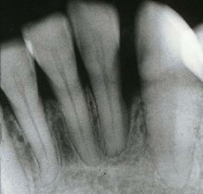
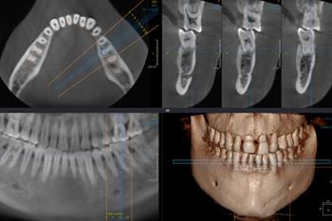
Рентгенологическое исследования
На хорошо выполненных рентгенограммах отчетливо видны структура костной ткани. Рисунок кости обусловлен наличием в губчастом веществе и в кортикальном слое костных балочек и трабекул, между которыми располагается костный мозг. Костные балочки верхней челюсти имеют вертикальное направление, что отвечает силовой нагрузке, предоставляемой на нее. Верхнечелюстная пазуха, носовые ходы, полость глазницы, лобовая пазуха представляются в виде четко очерченных полостей. Пломбировочные материалы вследствие различной плотности на пленке имею неодинаковую контрастность.

Slide 31
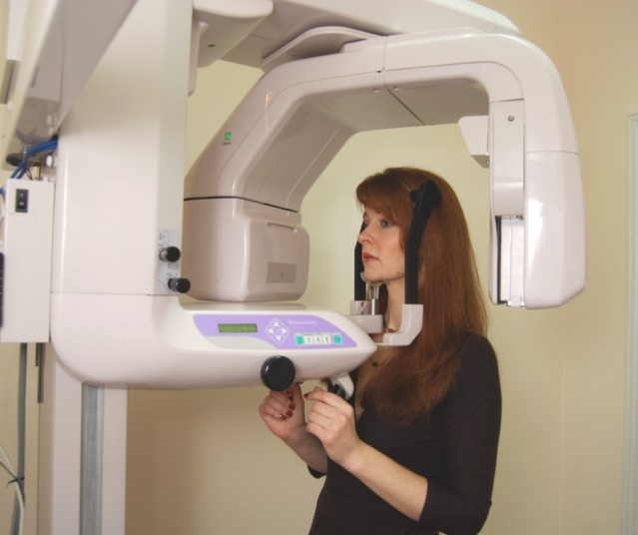
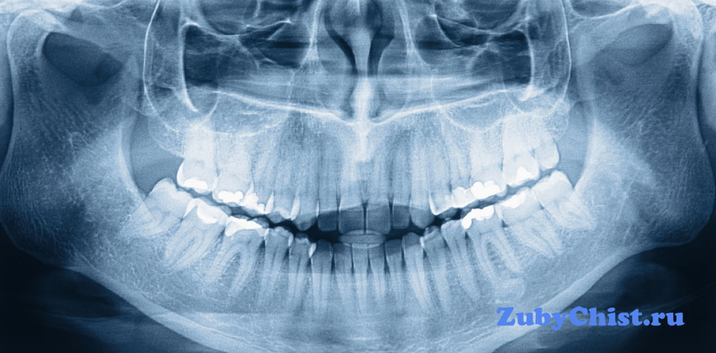
Рентгенологическое исследования
Панорамная рентгенография нашла широкое распространение. Особенностью этого метода является то, что на пленке одновременно выходит изображение всех зубов и костной ткани верхней или нижней челюсти. Панорамные рентгенограммы увеличивают изображение в 1/2-2 раза и хорошо отражают структуру костной ткани. Поэтому они применяются для оценки общего состояния зубочелюстной системы, определение состояния пародонта в области всех имеющихся зубов. Однако для уточнения отдельных деталей иногда возникает необходимость сделать «прицельные» рентгеновские снимки
Ортопантомография дает возможность получить увеличенное изображение изогнутых верхних и нижних челюстей на одной пленке. Это позволяет провести сравнение состояния костной ткани на различных участках.

Slide 32
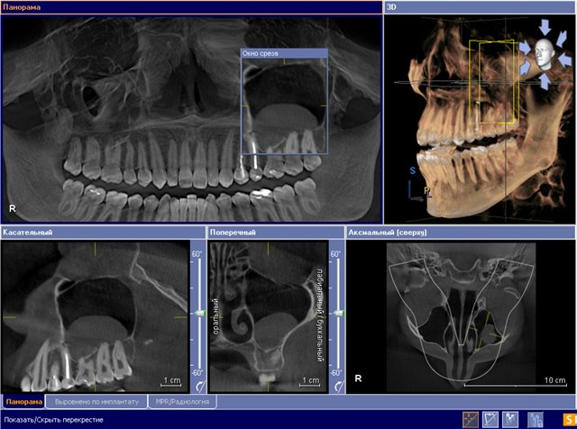
Рентгенологическое исследования
Томография позволяет получить рентгеновское изображение определенного слоя кости, расположенного в глубине ткани. С помощью такого метода можно получить представление о послойном состоянии ткани. Этот метод применяется для выявления очагов поражения ограниченных размеров, расположенных в глубоких слоях.

Slide 33
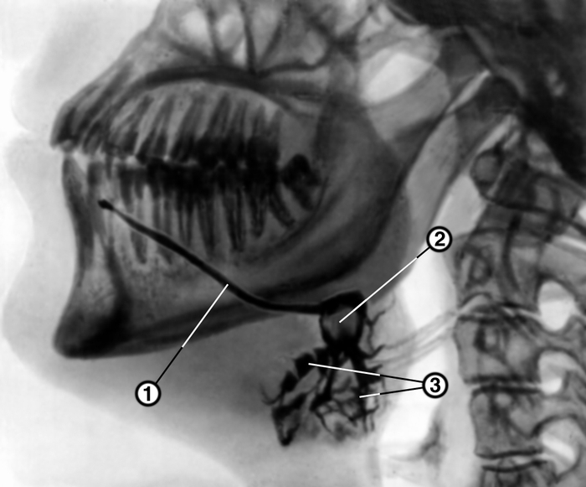
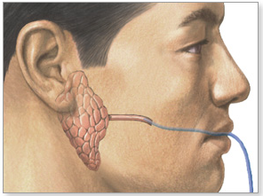
Рентгенологическое исследования
Сиалография - метод рентгеноконтрастного или радио изотопного исследования больших слюнных желез. Противопоказанием служит острое воспаление слизистой оболочки полости рта и выводного протока слюнной железы, а также повышенная чувствительность к йоду.

Slide 34
Психологическое тестирование
Психологические качества человека играют важную роль в возникновении и развитии болезней пародонта, и, в то же время, сама патология пародонта изменяет психологическое состояние больных, для обоснования индивидуальной терапии пациентов рекомендуется использовать личную шкалу проявлений тревожности по Дж. Тейлор из Минесотского многопрофильного личного опросника (ММРИ), шкалу самооценки личной тревожности по Ч. Спилбергером.
При исследовании индивидуальных психофизиологических особенностей нервной системы по Дж. Тейлор, пациенту предлагают ответить на 50 вопросов. Отвечать нужно быстро, не задумываться над ответом. На каждый вопрос нужно ответить - "да" или нет".

Slide 35
СПАСИБО
ЗА
ВНИМАНИЕ!

